Slide 1
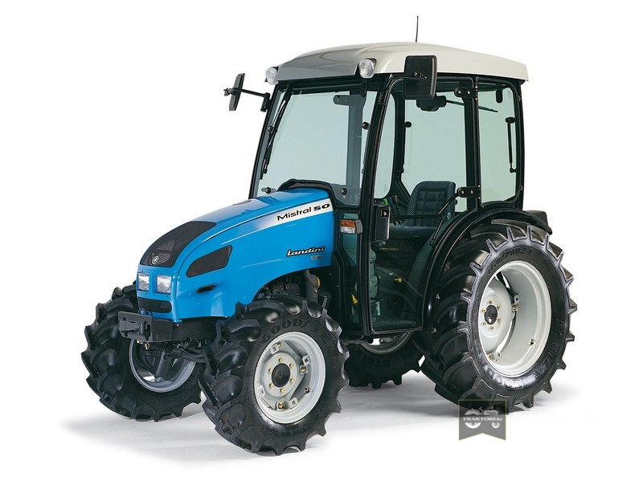
PRODAJEM:
MODEL | MISTRAL 40 |  | MISTRAL 45 | MISTRAL 50
MOTOR
Tip Motora |  | Yanmar direct-injection engine TIER3 |  |  |  | Yanmar Tier 3 |  | Yanmar Tier 3
Kapacitet rezervoara |  | 40 |  |  |  | 40 |  | 40
Max.snaga (KS/KW) |  | 35,5/26 |  |  |  | 44/32 |  | 47,5/35
Broj cilindara |  | 3 |  |  |  | 4 |  | 4
MJENJAČ
Naprijed/ Nazad |  | 12/12 |  |  | 12/12 |  | 12/12
Mjenjač |  | Mehanički |  |  | Mehanički |  | Mehanički
HIDRAULIKA
Podizna snaga (kg) |  | 1200 |  |  |  | 1200 | 1200
Protok ulja (lit/min) |  | 47,7 |  |  |  | 47,7 | 47,7
DIMENZIJE
Dužina | 3300 |  |  | 3300 |  |  | 3300
Visina | 1900 |  |  | 1930 |  |  | 1960
Širina | 1295 |  |  | 1395 |  |  | 1395
Klirens | 340 |  |  | 370 |  |  | 400
Težina | 1450 |  |  | 1460 |  |  | 1460
Prednje | 200/70R16 |  |  | 240/70R16 |  |  | 280/70R16
Stražnje | 320/70R20 |  |  | 360/70R20 |  |  | 360/70R24
Landini Mistral DT 50
700 radni sati
Traktorska Šprica
VENTO 400
Traktorska freza
MASCHINO MESSIS
Traktorski Malčer
MESSIS TM 150 ZANON
Dogovor za pregledati uređaje i cijene na adresi:
Ante VUNIĆ, Stankovci,138 A, HR 23422 STANKOVCI
Tel. 023/380296 i 098/336013

